Slide 1

Poznáte, které místo je schováno v puzzle?
ZŠ Hejnice
Mgr. Monika Kašparová

Slide 2
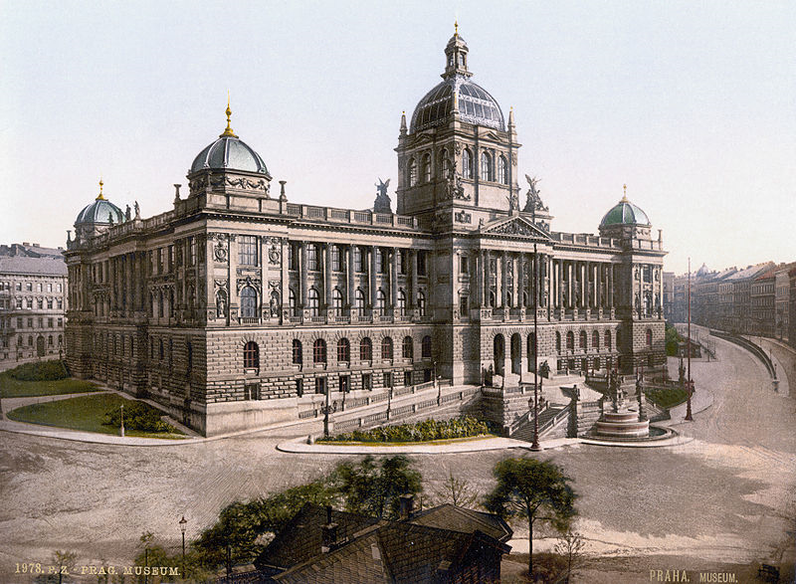
Obr.1
Národní museum, 1900

Slide 3
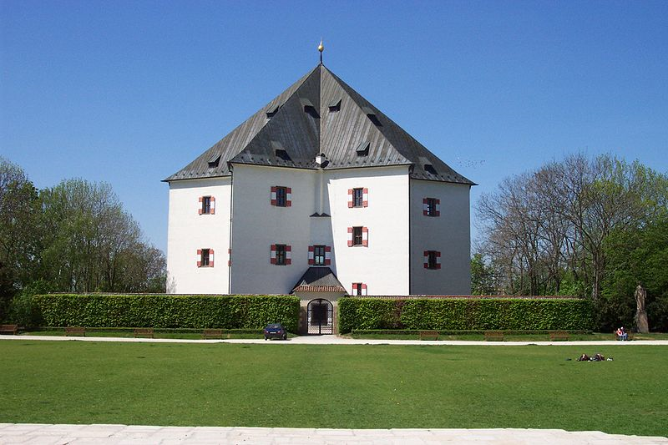
Obr.2
Letohrádek Hvězda

Slide 4
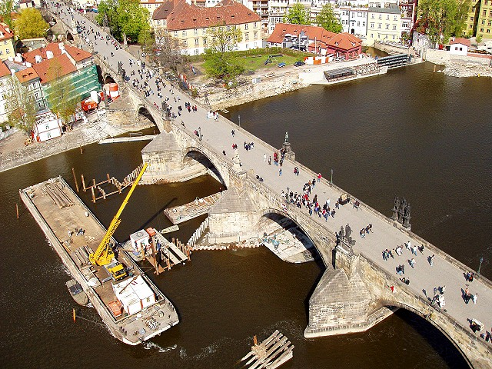
Obr.3
Karlův most

Slide 5
Použité zdroje:
Obr.1: Soubor:Prag Museum 1900.jpg. In Wikipedia : the free encyclopedia [online]. St. Petersburg (Florida) : Wikipedia Foundation, [cit. 2011-05-10]. Dostupné z WWW: <http://cs.wikipedia.org/wiki/Soubor:Prag_Museum_1900.jpg> jako volné dílo
Obr.2: Soubor:Praha, Liboc, Obora Hv%C4%9Bzda, letohr%C3%A1dek Hv%C4%9Bzda.JPG. In Wikipedia : the free encyclopedia [online]. St. Petersburg (Florida) : Wikipedia Foundation, [cit. 2011-05-10]. Dostupné z WWW: <http://cs.wikipedia.org/wiki/Soubor:Praha,_Liboc,_Obora_Hv%C4%9Bzda,_letohr%C3%A1dek_Hv%C4%9Bzda.JPG> podle podmínek Svobodné licence GNU pro dokumenty
Obr.3: Soubor:Karluv most.jpg. In Wikipedia : the free encyclopedia [online]. St. Petersburg (Florida) : Wikipedia Foundation, [cit. 2011-05-10]. Dostupné z WWW: <http://cs.wikipedia.org/wiki/Soubor:Karluv_most.jpg> podle podmínek Svobodné licence GNU pro dokumenty

